Slide 1


Математика
ОГЭ-2020
Решение практических задач

Slide 2
Прочитайте внимательно текст и выполните задания 1–5
на плане изображено домохозяйство, находящееся по адресу: с. Малые Всегодичи, д. 26. Сторона каждой клетки на плане равна 2 м. Участок имеет форму прямоугольника. Выезд и въезд осуществляются через единственные ворота. При входе на участок справа от ворот находится коровник, а слева — курятник. Площадь, занятая курятником, равна 72 кв. м. Рядом с курятником расположен пруд площадью 24 кв. м. Жилой дом расположен в глубине территории. Перед домом имеется фонтан, а между фонтаном и воротами — небольшая берёзовая рощица. Между жилым домом и коровником построена баня. За домом находится огород (его границы отмечены на плане пунктирной линией), на котором есть теплица, а также (в самом углу и огорода, и всего домохозяйства) — компостная яма.
Все дорожки внутри участка имеют ширину 1 м и вымощены тротуарной плиткой размером 1 м х 1 м. Между коровником и курятником имеется площадка площадью 56 кв. м, вымощенная такой же плиткой.

Slide 3
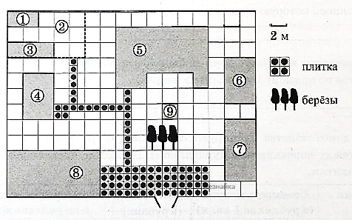
Сопоставьте объекты, указанные в таблице, с цифрами, которыми эти объекты обозначены на плане. Заполните таблицу, а в бланк ответов перенесите последовательность из пяти цифр.
слайд4

Slide 4
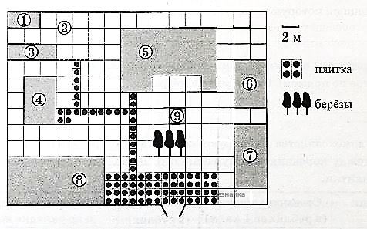
При входе на участок справа от ворот находится коровник, а слева — курятник. Площадь, занятая курятником, равна 72 кв. м.
Объект | коровник | курятник
цифра | 7 | 8

Slide 5
Рядом с курятником расположен пруд площадью 24 кв. м. Жилой дом расположен в глубине территории. Перед домом имеется фонтан, а между фонтаном и воротами — небольшая берёзовая рощица. Между жилым домом и коровником построена баня.
Объект | баня
цифра | 6

Slide 6
За домом находится огород (его границы отмечены на плане пунктирной линией), на котором есть теплица, а также (в самом углу и огорода, и всего домохозяйства) — компостная яма.
Объект | огород | теплица
цифра | 2 | 3

Slide 7
Заполните таблицу, а в бланк ответов перенесите последовательность из пяти цифр.
Слайд 10
объект | курятник | теплица | коровник | огород | баня
цифра | 8 | 3 | 7 | 2 | 6
Ответ___83726

Slide 8
Все дорожки внутри участка имеют ширину 1 м и вымощены тротуарной плиткой размером 1 м х 1 м. Между коровником и курятником имеется площадка площадью 56 кв. м, вымощенная такой же плиткой.
Сторона каждой клетки
на плане равна 2 м
Тротуарная плитка продаётся в упаковках по 20 штук. Сколько упаковок понадобилось купить владельцам домохозяйства для того, чтобы выложить все дорожки и площадку между коровником и курятником?
56
56 +27 = 83

Slide 9

Тротуарная плитка продаётся в упаковках по 20 штук. Сколько упаковок понадобилось купить владельцам домохозяйства для того, чтобы выложить все дорожки и площадку между коровником и курятником?
Потребовалось 83 плитки
в упаковках по 20 штук
Сколько упаковок понадобилось купить
Ответ
5
Знак вопроса на слайд 12 ответ на вопрос сколько плиток потребовалось купить

Slide 10
Задание 3
Найдите площадь, которую суммарно занимают коровник и курятник. Ответ дайте в квадратных метрах
таблица
При входе на участок
справа от ворот
находится коровник,
а слева — курятник.
Площадь, занятая
курятником, равна
72 кв. м
4м
4м
.
8м
Sк=
=
Sк и к =
72 + 32 = 104
Ответ___
По щелчку на слайде

Slide 11
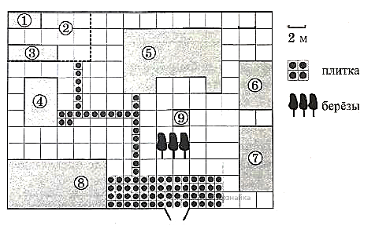
Задание 4
За домом находится огород (его границы отмечены на плане пунктирной линией), на котором есть теплица, а также (в самом углу и огорода, и всего домохозяйства) — компостная яма.
Найдите расстояние
от теплица
до компостной ямы
(расстояние между
двумя
ближайшими точками
объектов по прямой).
Ответ дайте в метрах.
2м
объект | Яма | теплица
цифра | 1 | 3
Ответ 2

Slide 12


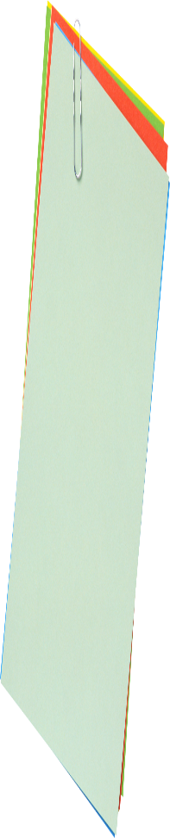
Задание 4
Владельцы домохозяйства планируют обновить всю тротуарную
плитку (и дорожки, и площадку между коровником и курятником).
В таблице представлены условия трех поставщиков. Выбрать
наиболее дешевый вариант.
1. Сколько плиток необходимо купить
поставщик | Стоимость плитки В руб. за 1 м² | доставка (в руб) | Работы по демонтажу старой плитке и укладки новой (в руб)
№1 | 255 | 1200 | 8000
№2 | 260 | 1300 | 6000
№3 | 280 | бесплатно | 4000
ответ
№3
НА знак вопроса Вспомним сколько плиток надо. На листок проверим ответ.

Slide 13

№1
255 ·100 +1200 + 8000= 34700
№2
260 ·100 +1300 + 6000= 33300
№3
280 ·100 +0 + 4000= 32000

